Slide 1
TIROCINIO DAY
10 settembre 2024
Tutor organizzatrici Stefania Ambrosini e Anna Maria Nicolosi

Slide 2
IL TIROCINIO
diretto e indiretto
FINALITÀ:
maturazione della consapevolezza professionale delle scuole dell'infanzia e primaria
sviluppo delle competenze personali orientate all'agire professionale in situazione
valenza orientativa e autorientativa
È in relazione costitutiva con insegnamenti e laboratori.

Slide 3
STRUTTURAZIONE DEL TIROCINIO
Annualità |  | Diretto | Indiretto | Totale | CFU
II ANNO | T1 | 60 | 40 | 100 | 4
III ANNO | T2 | 100 | 50 | 150 | 6
IV ANNO | T3 | 100 | 50 | 150 | 6
V ANNO | T4 | 150 | 50 | 200 | 8
 |  | TOT. 410 | TOT. 190 | TOT. 600 | TOT. 24
DURATA DI CIASCUNA ANNUALITÀ: dal mese di ottobre al mese di giugno
In situazioni particolari autorizzate dal tutor organizzatore con il consenso del Cds, il tirocinio diretto può essere prolungato fino al 30 settembre del medesimo anno solare.
Eventuali anticipi o posticipi della frequenza annuale sono da concordare con il tutor organizzatore, sulla base di motivate esigenze (gravidanza, tirocinio o periodo di studio all’estero, motivi di salute, trasferimenti da altri atenei con debiti di tirocinio da recuperare….).

Slide 4
TIROCINIO DIRETTO
articolazione
DOVE?
Presso la scuola dell’infanzia e primaria in scuole statali e/o paritarie, in contesti urbani o periferici,
in paesi come in città.
CON QUALE SCANSIONE?
Due annualità per ogni ordine di scuola (ultima legata al progetto di
tesi) se all’interno dello stesso istituto comprensivo uno all’infanzia e uno alla primaria
COME?
La scelta di queste scuole può essere suggerita dalle studentesse/dagli studenti o dal
tutor sulla base anche di data base presenti nell’ateneo (tirocini T3 e T4 per cfu digitali e inclusivi)

Slide 5
TIROCINIO DIRETTO: la scelta della scuola
1. Concordare la sede con il tutor coordinatore
2. Contattare il/la DS della scuola per verificare la disponibilità ad accogliere tirocinanti
3. Concordare con il tutor coordinatore l’Obiettivo formativo personalizzato
4. Inserire l’obiettivo personalizzato nel Fac-simile del PF e inviare il file completato al Tutor Coordinatore
5. Il Tutor Coordinatore invia al DS la lettera di richiesta ufficiale con gli allegati
6. Lo studente si reca alla segreteria della scuola per supportarla nella compilazione del PF:
ricordare l’obiettivo personalizzato
verificare il nominativo del tutor
controllare le date di avvio/ chiusura tirocinio
N.B. PER GLI STUDENTI CHE SVOLGONO DUE TIROCINI IN UNA STESSA ANNUALITÁ:
LA DATA DI CHIUSURA DEL PRIMO T DEVE ESSERE PRECEDENTE ALL’APERTURA DEL SECONDO T
7. Lo studente approva il PF dal suo sportello internet

Slide 6
OBIETTIVO PERSONALIZZATO
Formulato dallo studente in base ai suoi interessi personali e al suo percorso formativo
Pertinente al focus del suo anno di tirocinio
Attinente al contesto specifico in cui si svolge il tirocinio
VA CONCORDATO COL TUTOR COORDINATORE
Nel fac-simile che va inviato al TC va inserito SOLO L’OBIETTIVO FORMATIVO PERSONALIZZATO!

Slide 7
TIROCINIO DIRETTO
la valorizzazione
CHI PUÒ USUFRUIRNE?
Insegnanti nella scuola dell’infanzia o primaria, a tempo indeterminato o determinato e/o sul
sostegno, con un contratto al momento della redazione del progetto formativo.
É possibile valorizzare soltanto il servizio svolto nell’ordine scolastico in cui si svolge il tirocinio.
Non possono essere riconosciute ore di servizio svolte in altre funzioni/figure educative (es. da assistente educatore).
PER QUANTE ORE?
Fino ad un massimo di 9 CFU (225 H) complessivi nelle quattro annualità, distribuiti fra scuola dell’infanzia e scuola primaria, indipendentemente dall’ordine della scuola di servizio.
Un docente in servizio a tempo pieno potrà valorizzare fino a 1 CFU nel T1, 2 CFU nel T2 e T3, 4 CFU nel T4.
In caso di contratti part-time si valuterà la possibilità di valorizzazione in rapporto al numero di ore di servizio

Slide 8
TIROCINIO DIRETTO
il tirocinio all’estero
QUANDO?
In via preferenziale al III o IV anno (T2 o T3).
DOVE?
Si può svolgere presso scuole italiane all’estero (il riconoscimento del monte ore annuale è completo) o in scuole appartenenti ad ordinamenti scolastici esteri (il riconoscimento del monte ore annuo è al 50%). In questo caso, il restante monte ore verrà svolto in Italia, in accordo con il proprio tutor coordinatore che segue anche l’esperienza all’estero, sentito, per le modalità operative, anche il tutor organizzatore.
Per l’accesso a bandi e borse di studio per l’estero si fa riferimento all’Ufficio Stage e
Internazionalizzazione di Ateneo.

Slide 9
FIGURE DI RIFERIMENTO DEL TIROCINIO
Tutor accogliente (docente che accoglie gli studenti a scuola)
Tutor coordinatori (docenti distaccati presso l’università e che accompagnano gli studenti tirocinanti):
T1: Ciabatti Raffaella, Mura Chiara Anna, Nicolosi Anna Maria, Sciascia Sapia
T2: Ambrosini Stefania, Boles Maria Rosaria, Farina Samuele, Galli Silvia, Simonetta Patrizia
T3: Agosti Vanessa, Albanese Maria Stefania, Ambrosini Stefania, Gherardi Michele
Tutor organizzatori (dirigenti scolastici in distacco presso Unibg): Ambrosini Stefania, Nicolosi Anna Maria

Slide 10
LA COMPILAZIONE DEL PROGETTO FORMATIVO
INIZIO: nel mese di ottobre 2024
FINE: entro 30 giugno 2025
N.B. Chi svolge due annualità di tirocinio nello stesso anno accademico deve aprire due PF consecutivi (date non sovrapposte)
Impegno orario giornaliero: dalle 8.00 alle 19.00 (per favorire eventuale partecipazione ad organi collegiali).
N. ore complessive: 60 per il T1, 100 per T2 e T3, 150 per il T4
CODICI ATECO:
85.10: per la scuola dell’infanzia
85.20: per la scuola primaria
CORSO SICUREZZA VALIDO attestato di formazione sicurezza generale (4h, sul sito Unibg online) e specifica (8h, corso Unibg , rischio medio)

Slide 11
L’APPROVAZIONE DEL PROGETTO FORMATIVO
Lo redige la scuola ospitante a seguito dell’individuazione da parte dello studente come scuola sede di tirocinio.
Comprende gli obiettivi formativi dell’annualità di riferimento e gli obiettivi formativi personalizzati.
Ufficializza il Tirocinio ed è approvato dalla Scuola ospitante,dal Tirocinante e dall’Ateneo nelle
figure delle docenti responsabili del coordinamento tra tirocini, laboratori e insegnamenti:
per il T1 e T2 il Prof. Lazzari Marco
per il T2 e T3 la Prof.ssa Giberti Chiara
per il T4 il docente relatore di Tesi.
Senza questa approvazione (3 spie verdi visibili dallo Sportello studente) il Tirocinio non può essere iniziato.
CONSEGNARE AL TUTOR COORDINATORE:
screenshot dei semafori verdi + pdf del Progetto Formativo (Moodle: compito nel gruppo tutor)
i dati della Tutor accogliente: nominativo, email, telefono (Modulo Google)
PRIMA DI ENTRARE IN CLASSE/SEZIONE:
colloquio con Tutor accogliente
condividere agenda con Tutor coordinatore

Slide 12
IL TIROCINIO DIRETTO
Documentazione
La documentazione del Tirocinio Diretto e la sua integrazione nel Portfolio personale di ogni studente:
L’Agenda di Tirocinio (calendario concordato col tutor accogliente per lo svolgimento del tirocinio diretto e condivisa col tutor coordinatore; ore svolte a scuola e di tirocinio indiretto e le valutazioni dei tutor)
Il Registro di Tirocinio (durante lo svolgimento delle attività a scuola)
Il Diario di Tirocinio (Relazione Finale per il T4)
Il Portfolio (riflessione sull’intera esperienza)

Slide 13
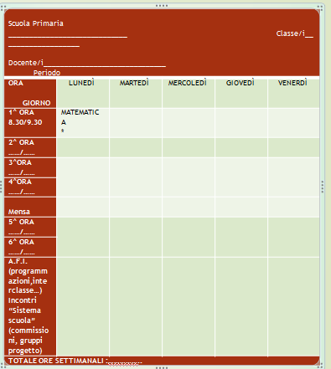
L’AGENDA DI TIROCINIO
INVIARE AL TUTOR COORDINATORE EVENTUALI MODIFICHE- INTEGRAZIONI
Alternanza :
fra le discipline / i campi d’esperienza
fra le diverse fasce orarie
fra le giornate anche osservando esperienze significative condotte da altre insegnanti della classe o del plesso
Imprevisti e/o modifiche e/o assenze vanno segnalate tempestivamente al tutor accogliente
INVIARE IL PRIMA POSSIBILE L’AGENDA DI TIROCINIO AL PROPRIO TUTOR COORDINATORE

Slide 14
IL REGISTRO DI TIROCINIO
DOCUMENTO CHE CERTIFICA LO SVOLGIMENTO DEL TIROCINIO DIRETTO

Slide 15
PER IL SUPPORTO ALLE SEGRETERIE DELLE SCUOLE
www.unibg.it Sportello internet Accesso all’area riservata con lo username e la password in possesso della scuola
oppure
www.unibg.it Sportello internet Registrazione aziende, richiesta di registrazione (qualora la scuola non abbia mai effettuato un accesso). La scuola disporrà così di un username e di una password, con le quali accede all’area riservata e richiede UN TIROCINIO CON CANDIDATO NOTO e compila i previsti campi.
Dal marzo 2023 è stata rinnovata la convenzione quadro tra UNIBG e USR Lombardia riguardante tutte le scuole statali e paritarie della Regione.

Slide 16
Testi di riferimento per il Tirocinio:
Riferimenti per l’analisi pedagogica dell’esperienza:
Verranno definiti e condivisi degli esempi di scrittura professionale di diari di Maestri e alcuni testi di riferimento sia per la scuola dell’infanzia sia per la scuola primaria.

Slide 17
IL TIROCINIO INDIRETTO
La frequenza è obbligatoria, sia per il tirocinio diretto (orario completo) sia per il tirocinio indiretto che comprende:
- la frequenza agli incontri calendarizzati (vedasi calendari per annualità)
- la redazione del diario di tirocinio come elemento di riflessione professionale e costruzione di competenze analitico-progettuali
Il tutor coordinatore affianca lo studente nelle fasi operative di inserimento a scuola come tirocinante e nella redazione della documentazione, con funzione di supervisione e guida.
Al termine del tirocinio il tutor coordinatore esprime una valutazione sul percorso di tirocinio indiretto sviluppato dallo studente.
Al tirocinio indiretto sono dedicate 40 ore nel T1, 50 ore negli anni successivi.

Slide 18
Articolazione del tirocinio indiretto
T1 (40 ore)
Le 40 ore obbligatorie di tirocinio indiretto saranno distribuite secondo un calendario che vi verrà fornito nelle prossime settimane.
Sono previste attività in presenza, on line, a libera scelta e di redazione autonoma del diario.

Slide 19
Calendario delle attività
I calendari delle attività previste per le diverse annualità, completi da date/orari, saranno pubblicati sulle pagine Moodle di ogni annualità e nelle sezioni di ogni singolo tutor.

Slide 20
MOODLE ( E-LEARNING ): controllare le tre sezioni:
Corso di laurea SFP (Portfolio, Laboratori…)
TIROCINIO 1 a.a. 2024-25, TIROCINIO 2 a.a. 2024-25, TIROCINIO 3 a.a. 2024-25, TIROCINIO 4 a.a. 2024-25 (Avvisi, Materiali, Documenti…)
Gruppo del proprio tutor coordinatore (Consegne degli elaborati e dei compiti richiesti)
Team del tutor coordinatore SFP (Colloqui e materiali delle aule)
TEAMS:

Slide 21
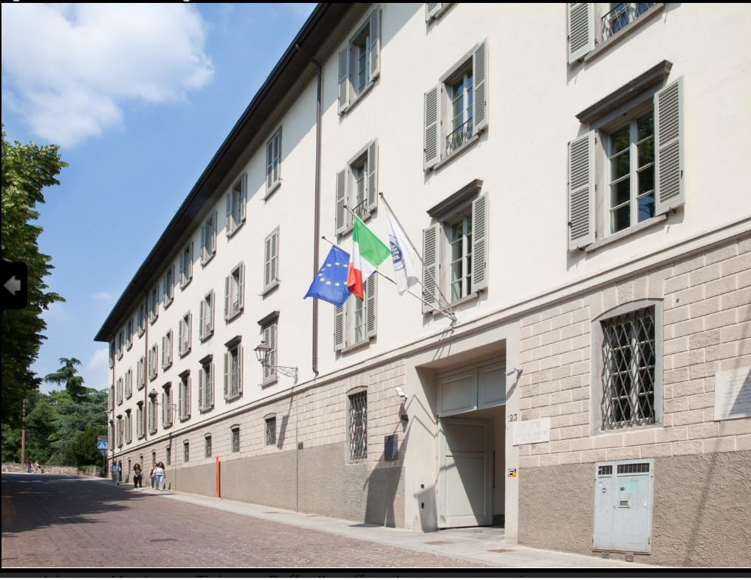
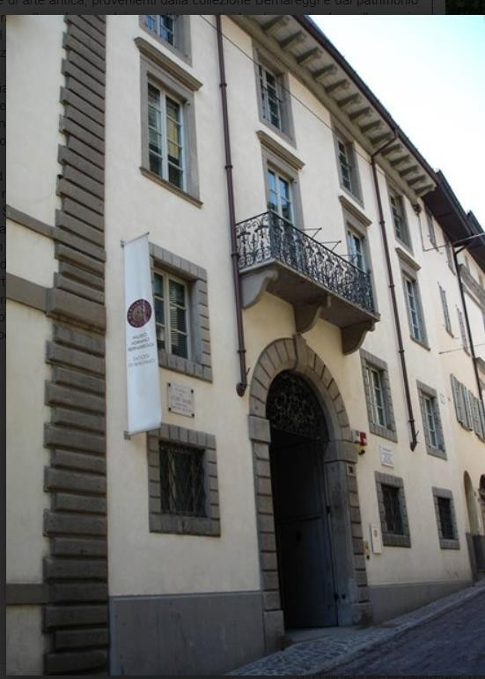
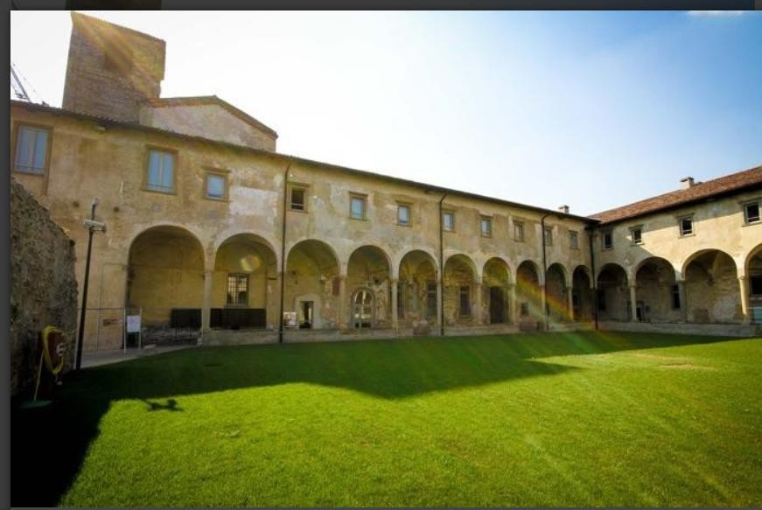
GRAZIE PER L’ATTENZIONE!
Le tutor organizzatrici
Stefania Ambrosini
Anna Maria Nicolosi
tirocinioformprimaria@unibg.it

